Slide 1
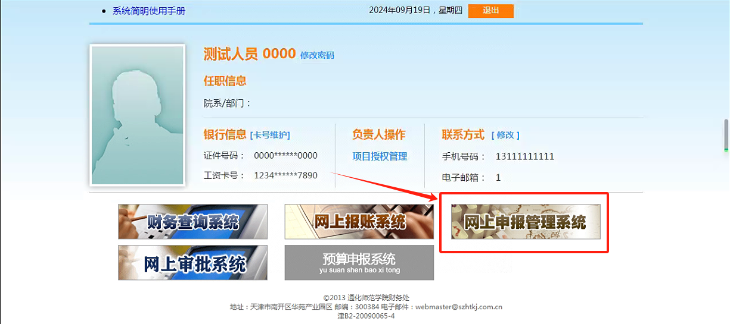
1.系统登陆方式——登陆界面
在财务服务平台中点击网上申报管理系统进入

Slide 2
2.个人收入申报系统---校外人员劳务申报—校外人员信息采集
点击校外人员信息采集后将出现如下界面，在发放劳务收入前请确认被发放人员信息是否已在下方人员列表中，如不在发放列表中请先进行新增人员信息或批量导入人员信息操作，只有被采集进系统的人员才可以进行劳务发放。
人员信息采集可分两种方式进行，人员信息较少时使用新增功能，人员信息较多时采用校外人员信息导入功能，使用Excel表格形式批量导入人员信息。

Slide 3
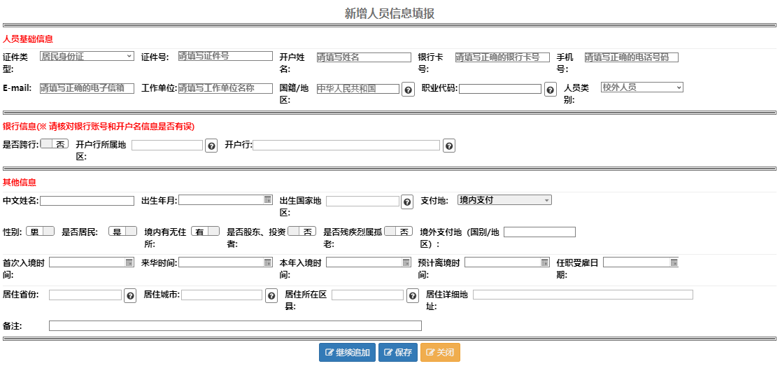
2.个人收入申报系统---校外人员劳务申报—校外人员信息采集
第一种采集方式新增，点击新增按钮后将出现如下界面，分为三个区域，人员基础信息、银行信息、其他信息，其中人员基础信息及银行信息为必填内容，其他信息中的内容只有采集人员为持有护照的外籍人员时才需要填写，人员基础信息中，E-mail处可为空，其他都为必填项，银行信息下的内容都为必填项，开户行如果不是本校开户行，是否跨行处请选择是。在填写信息时如遇到 带问号的位置，可点击问号进入进行内容选择，无问号的位置需要手动输入内容，当人员基础信息及银行信息填写完毕后即可点保存按钮，如需继续填加人员可点击继续追加按钮重复以上步骤。下一页面将介绍银行信息下的开户行所属地区及开户行如何填写。

Slide 4
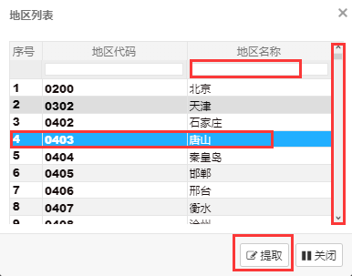
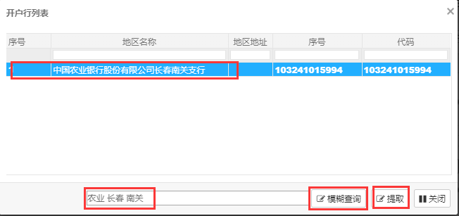
2.个人收入申报系统---校外人员劳务申报—校外人员信息采集
点击进入开户行所属地区页面后，可点击右侧滚动条进行地区查找，也可在地区名称下方的空白处输入要查找的地区，例如输入长春，系统会直接跳转到长春，输入地区名称时不要带“市”，例如不要输入长春市，只需长春即可，也不要输入省份查找，只能按城市进行查询，在系统中如找不到您要查询的地区，请查找该地区的上一级城市，例如：在系统中输入公主岭，系统是无法找到的，只能输入长春进行查找。地区找到后点中该地区，然后点击下方的提取按钮即可。
点击问号处进入开户行页面后，可利用模糊查询功能进行快速定位要查询的银行名称，例如：在模糊查询左侧空白框内输入查询条件：农业 长春 南关，即可快速定位到该银行，查询条件可由多个组成，每个查询条件中间用空格分开，请合理利用查询规则，找到该银行后点中该银行然后点击下方的提取按钮即可。如在系统中查不到所需要的银行，也可选择该银行的上级支行或分行或能提供该银行的银行全称及联行号交由财务处，由财务处把该银行加入到系统中，如无法提供联行号则不能加入系统。联行号的查询可打电话给该银行的客服或在百度中自行搜索。

Slide 5
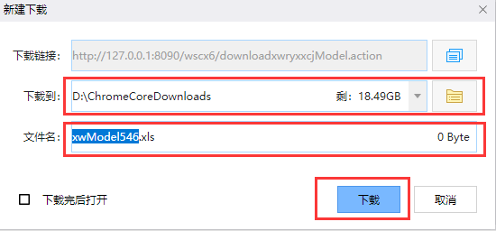
2.个人收入申报系统---校外人员劳务申报—校外人员信息采集
第二种人员信息采集方式为批量导入，当需要采集人数多时可用此方式，点击校外人员模板下载功能，
在弹出的窗口中选择文件的下载位置，记住文件名或修改自己能识别的文件名，然后点击下载按钮

Slide 6
5.个人收入申报系统---校外人员劳务申报—校外人员信息采集
打开下载后的Excel表格，如采集人员为中国公民，下方表格中显示内容均为必填项，其余部分可为空，开户行这一列的银行名称必须与系统中的银行全称保持一字不差，否则无法导入系统，银行全称可在系统中进行查询，也可在财务处提供的全国银行Excel表格中进行查询然后复制到本表中。
表格中的职业那一列请参照系统中的职业名称
在导出的Excel表格中，如采集人员为外籍人员，请参照表格中证件类型为外国护照那一行逐列进行填写。

Slide 7
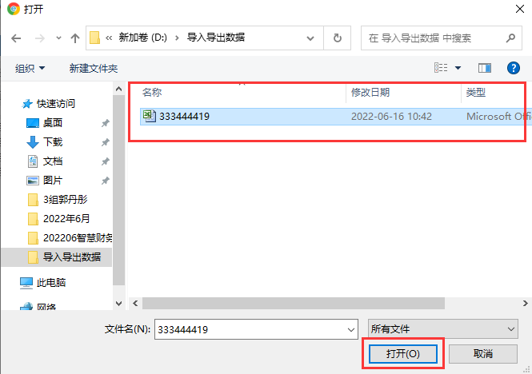
2.个人收入申报系统---校外人员劳务申报—校外人员信息采集
Excel表格中人员信息编写完毕后即可回到系统中，找到校外人员信息采集，然后点击校外人员信息导入功能，找到文件所在位置后，选中该文件并点击打开按钮，即可把表格中的内容全部导入进系统中以供后续发放使用。

Slide 8
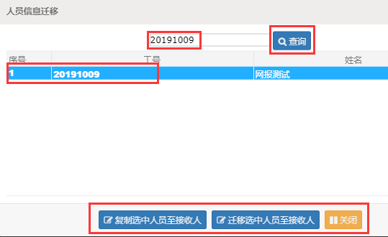
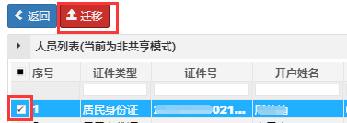
2.个人收入申报系统---校外人员劳务申报—校外人员信息采集
校外人员信息采集中可对已采集人员进行，查询、修改、迁移、删除等操作。
1、人员信息修改：点中需要修改的人员，点击功能菜单中的修改按钮
2、追加银行卡号：该功能在被发放人员有多张银行卡时使用，选择该人员后点击追加银行卡号按钮
3、查询：如需准确定位到要查找的人员，可在下方箭头所示位置输入被查找人的证件号或姓名；也可在右上方按条件
进行检索。
4、删除人员：当有人员需要删除时，可点击上方删除人员信息按钮，进入删除界面后，选中被删除人员点删除按钮
5、人员信息迁移：该功能适用于被发放劳务人员在多部门同时获得劳务收入的情况，选中被迁移人员后点击迁移按钮
在此界面中输入您将要把劳务人员信息推送给谁，输入其工号然后点查询，在查询出的列表中选中该人员，然后点击下方的复制或迁移至接收人按钮，复制的意思是自己还保留被迁移人，迁移的意思是不保留被迁移人员。

Slide 9
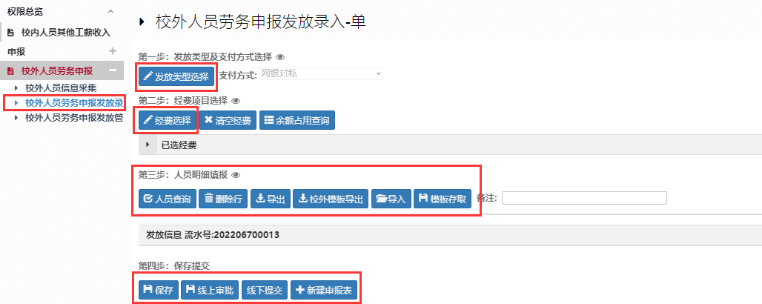
2.个人收入申报系统---校外人员劳务申报—发放流程
劳务发放为校外人员时，在左侧菜单栏中选择校外人员劳务申报发放录入功能，发放流程与校内其他工薪发放一样，按顺序第一步点发放类型选择，第二步点经费选择，第三步录入本次发放的人员名单及金额，第四步提交审批及打印

Slide 10
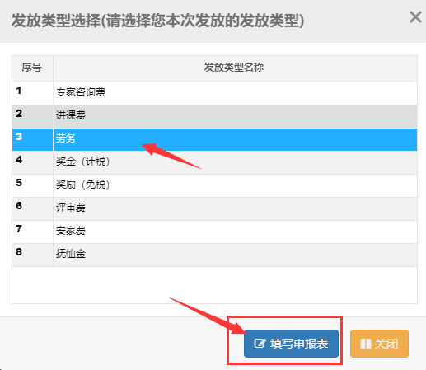
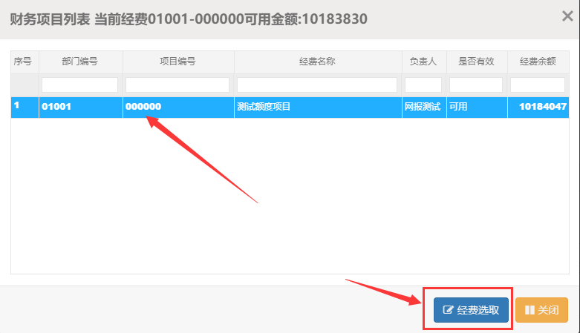
2.个人收入申报系统---校外人员劳务申报
—发放类型及经费选择
1、发放类型选择：选中本次发放的金额为劳务费还是讲课费等，选择其中一条后点填写申报表
2、经费选择：选中本次发放的劳务用哪个项目进行报销，点中该项目后，点击下方的经费选择按钮
3、备注：一次报销只能选择一个发放类型及一个经费项目

Slide 11
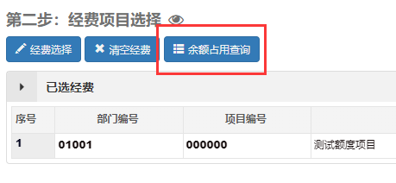
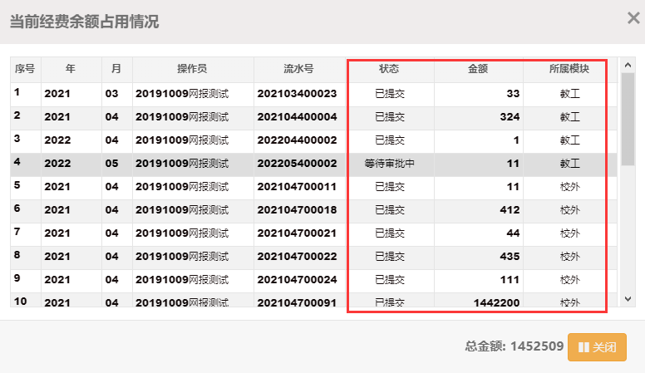
2.个人收入申报系统--校外人员劳务申报—余额占用查询
余额占用查询功能可查看该项目下的所有人员填报劳务的信息，当遇到项目中有钱，但是填报时提示该项目无可用金额时，可在此查看是否有其他单据占用该项目的余额，可根据余额占用信息进行相应处理。

Slide 12
2.个人收入申报系统--校外人员劳务申报—人员明细填报
在第三步人员明细填报时，有两种填报方式，第一种点人员查询按钮，该方式适用于发放人数少时使用。备注位置为本次报销的简要描述，根据实际报销内容输入。请当该笔业务为每个月固定发放业务时，可点击模板存取功能，把本次填报的单据内容存为模板，以供下次再次发放该业务时，可在模板存取处点击提取模板，即可把该业务提取出来，无需再次录入。
点击人员查询后将出现以下界面，在序号前方把要发放的人员勾选上，然后点击下方的选择按钮即可，如人员信息较多时，可在证件号或姓名处输入被发放人员的身份证号或姓名进行快速查找。

Slide 13
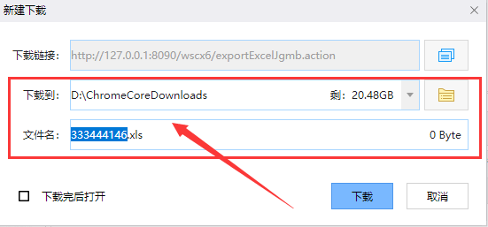
2.个人收入申报系统--校外人员劳务申报—人员明细填报
第二种方式为批量导入人员，此方式适用于发放人员较多时使用。在人员明细填报时选择校外模板导出
在导出的Excel表中把证件类型、证件号、开户姓名、银行卡号、金额复制到表中并保存，备注：第一行表头不能删除及更改，表的列数不能增加及删除。被发放人员信息的证件类型、证件号、开户姓名、银行卡号需与采集时的信息保持一致，否则无法导入系统。
导出时记好下载位置及文件名，并点下载按钮

Slide 14
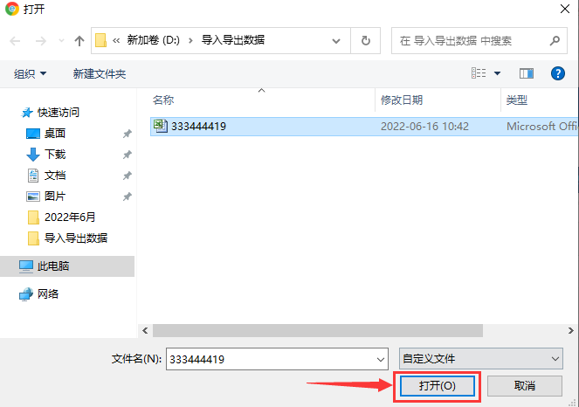
5.个人收入申报系统--校外人员劳务申报—人员明细填报
1、导出的模板编辑完成后在人员明细填报处点击导入按钮
3、提示导入成功后，即可看到本次批量导入的人员发放信息，请检查合计金额是否正确并把备注位置补充完整，备注为本次报销的简要描述，根据实际报销内容输入
2、选择Excel文件所在位置，找到文件后选中该文件，然后点打开按钮

Slide 15
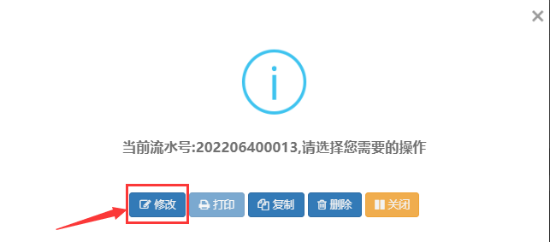
5.个人收入申报系统---校外人员劳务申报—保存并提交
以上三步完成后即可进行第四部保存提交操作：
1、保存按钮：当填报过程进行到一半需要临时中断或填报人暂时离开需要处理别的业务时可用此功能，因为页面长时间不操作，再次操作时需要重新登录本系统。
新建申报表 功能是把本次填报内容清空重新填报，请合理应用
保存成功后如需要继续填报时，点击左侧菜单栏中的校外人员劳务申报发放管理功能进入，找到审核状态为保存未提交的这笔单据，然后点击更多操作按钮
出现此界面时，点击修改按钮即可回到填报页面，继续完成填报过程。

Slide 16
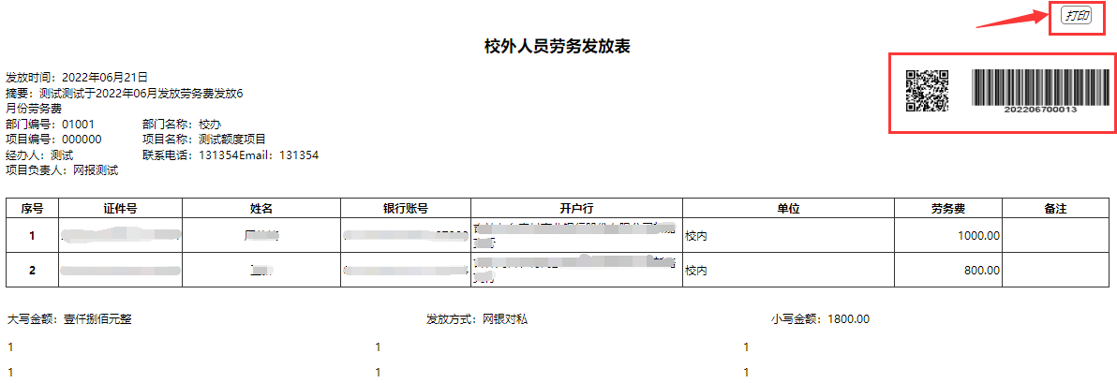
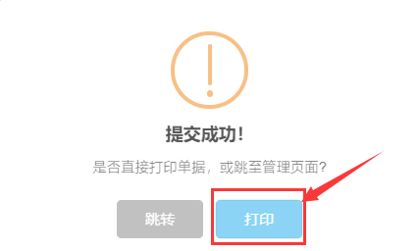
2.个人收入申报系统---校外人员劳务申报—提交线下审批
2、线下提交：本次填报需要线下签字的业务，启用此功能。
点击打印后在新的窗口将出现以下页面，此页面即为本次报销的业务内容，确认无误后，点击右上角打印按钮，把打印出的报销单附上相应附加信息，即可进行下一步线下签字并到财务进行报销，本次业务填报完毕。注意二维码处禁止涂抹或覆盖。
点击线下提交后出现此页面，点击打印按钮

Slide 17
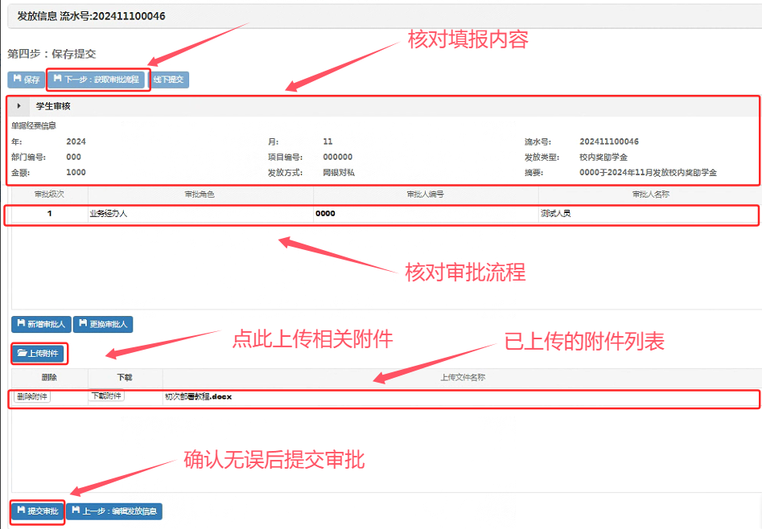
2.个人收入申报系统---校外人员劳务申报—提交线上审批
3、线上审批：启用网上审批的学校使用此功能。
点击下一步：获取审批流程后将出现以下界面，请核对填报内容是否正确，审批流程处是否有显示以及流程是否正确，然后点击“上传附件”导入电子版相关文件作为审批人审批时的依据，所有流程确认无误后点击左下角的提交审批按钮即可完成本次填报，如有问题请点击撤回按钮进行修改。

Slide 18
2.个人收入申报系统---校外人员劳务申报—发放管理
4、校外人员劳务申报发放管理：线上审批提交后请等待相关签字人进行线上审批操作。对已经填报完的单据，如需打
印、修改、删除、查询等操作，到校外人员劳务申报发放管理中进行处理。
（1）审核状态为审批已通过的单据，可点击更多操作按钮，然后点打印按钮，把该笔单据打印出来附上相关附件信
息，无需再线下签字，直接到财务处进行报销。
（2）审核状态为等待审批中的单据，此状态中的单据不能修改、不能删除、不能打印，如需修改或删除可在审批流
程处点击查看按钮，查询该单据的审批流转情况，可联系下级未审批人进行驳回处理，或等待所有审批通过后
删除该单据然后重新填报。
（3）审核状态为已提交的单据，该单据为线下签字报销业务，此状态的单据可直接在更多操作处打印或删除处理。
（4）对于不报销的单据请及时在更多操作中点击删除按钮删除，已填报过的单据即使财务未入账也会占用项目额度
（5）如某笔业务每个月都要发放相同的人员及金额，可按年及月找到该笔业务，然后点击更多操作中的复制按钮，
可把该笔业务原封不动的复制成一笔新的单据进行提交，无需重复录入。

Slide 19
3.个人收入申报系统---审批相关
个人收入申报系统与网上报销系统在审批时的操作流程相同，各级审批人在区分网报系统的单据与申报系统的单据时，可在左侧菜单中的待审批业务下面选择申报，或在待审批业务中从流水号的长短来区分，流水号短一些的是申报系统的单据，长一些的是网报系统的单据。

